Slide 1

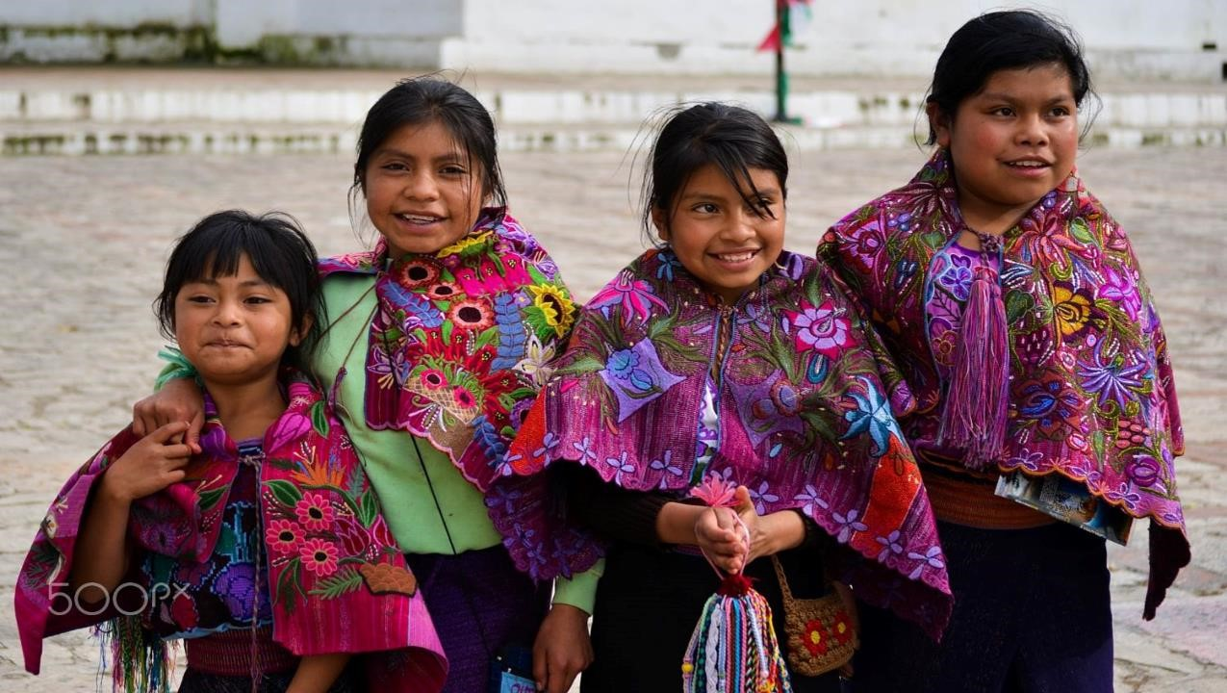

Esto es
2

Slide 2
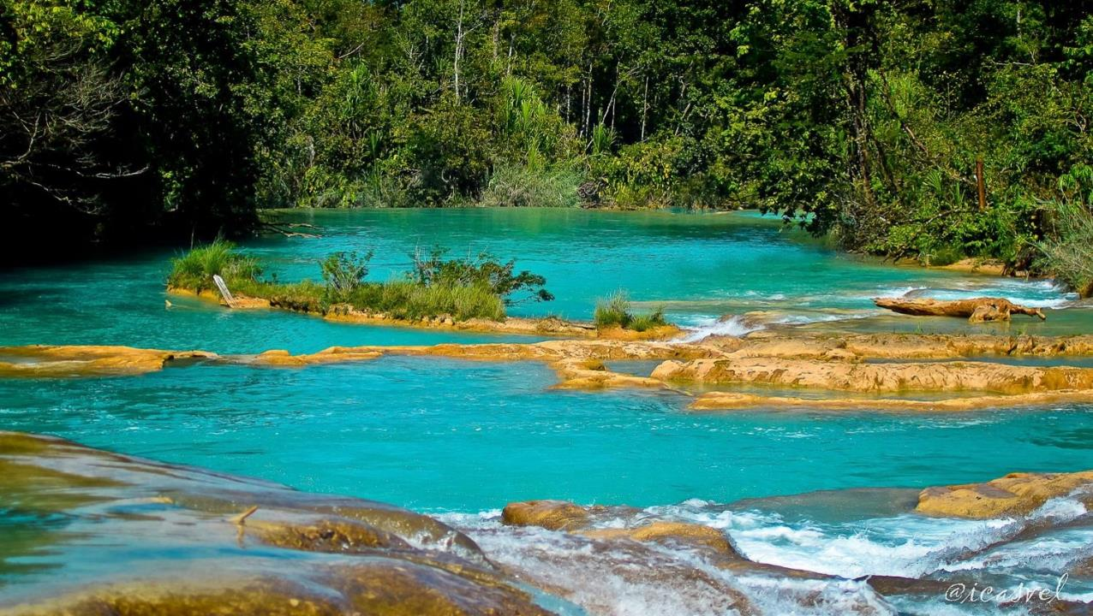

Agua Azul tonalidades de azul y turquesa
Photography © 2014 por Ignacio Castro V. en 500px

Slide 3
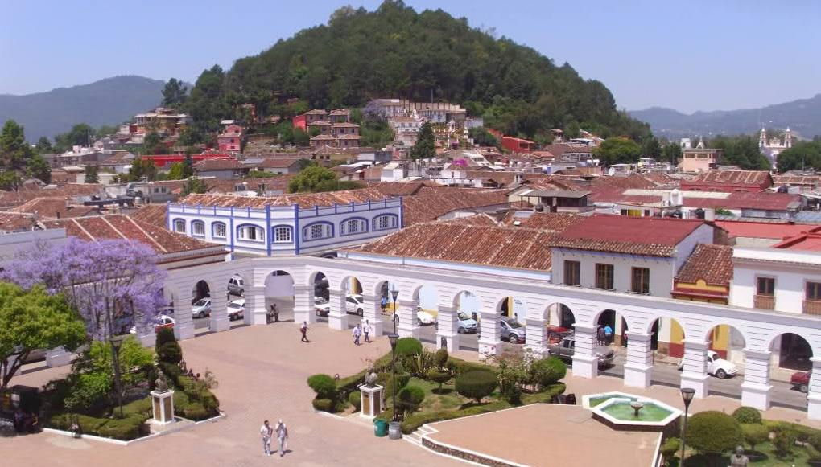
Panorámica de San Cristobal

Slide 4
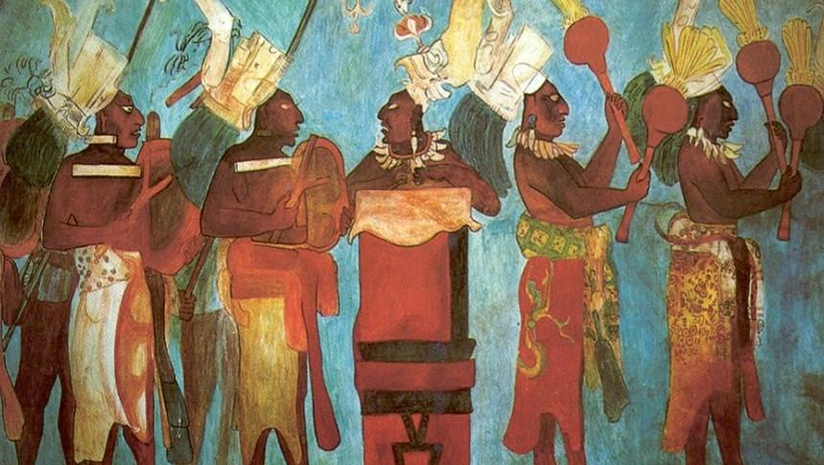

Pinturas de Bonampak

Slide 5
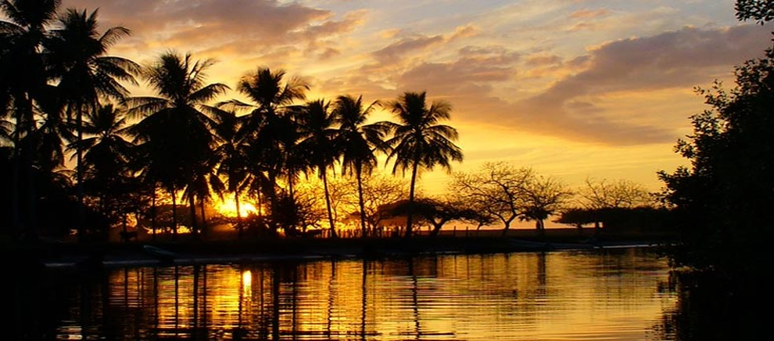
Chocohuital

Slide 6
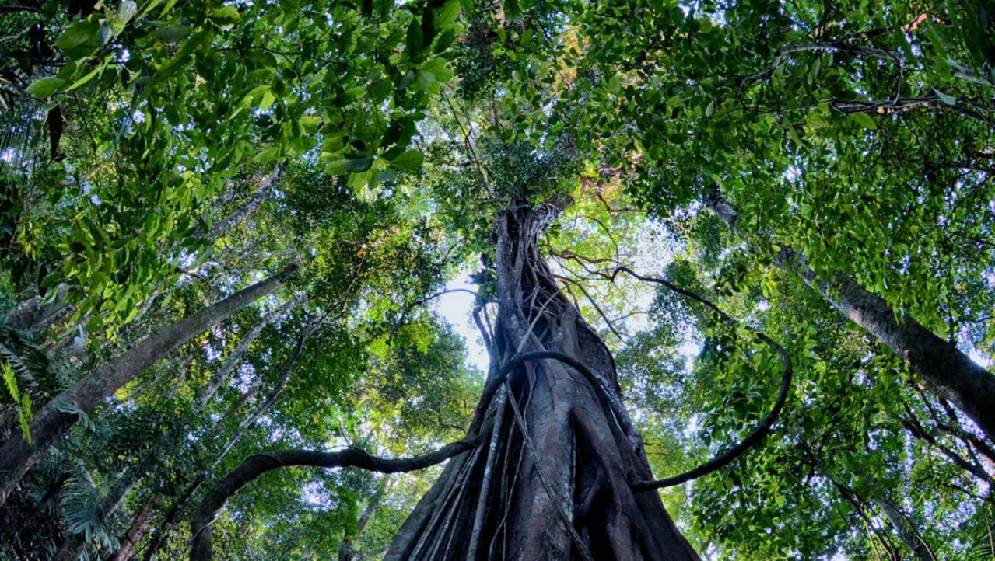
Alcanzar el cielo
Photography © 2013 PROJason Green

Slide 7
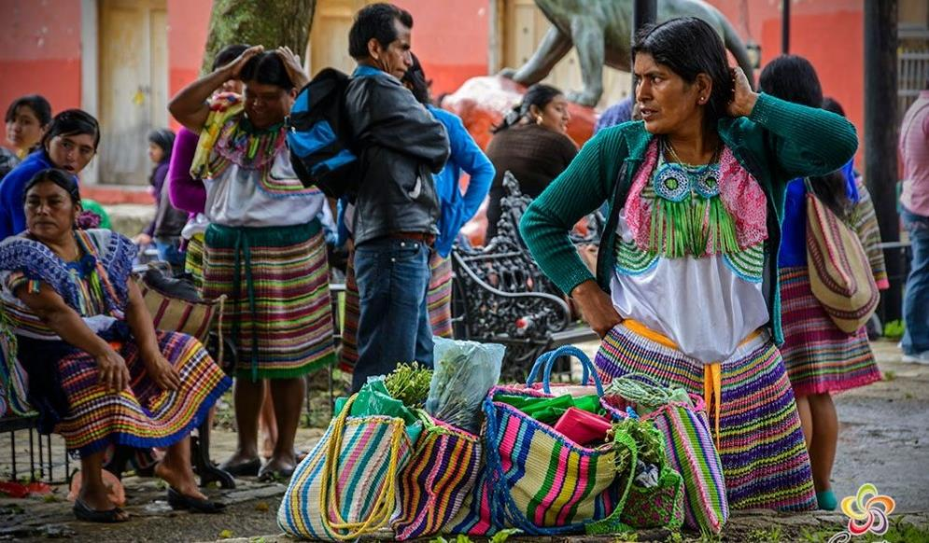

Mujeres Tojolabales – Comitán de Dominguez
Photography © 2014 por Comitan de las Flores en 500px

Slide 8
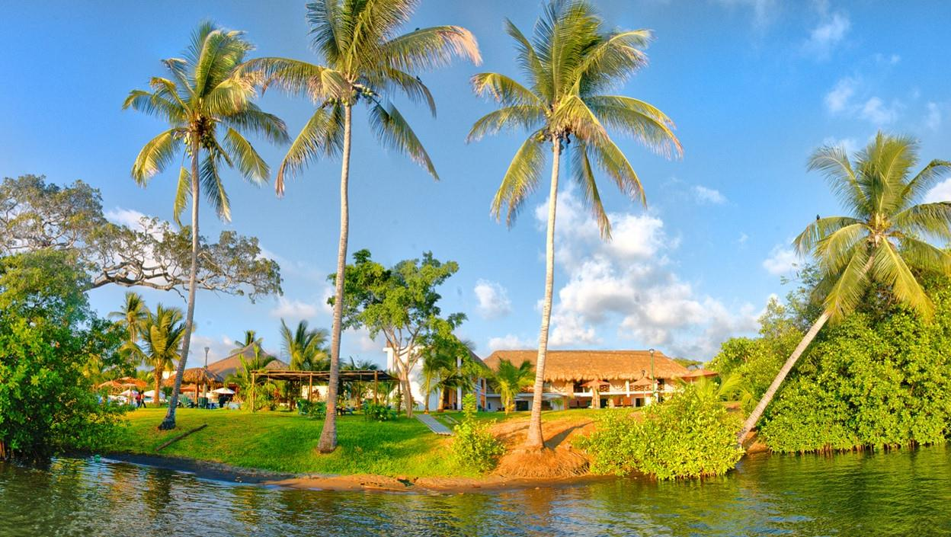
Refugio del Sol en Chocohuital, Pijijiapan

Slide 9
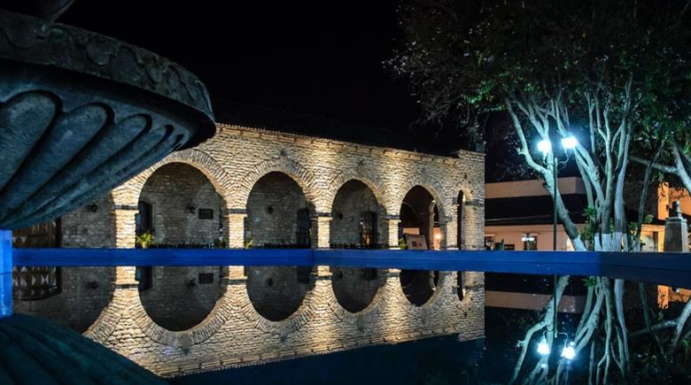

Comitán, Chiapas

Slide 10
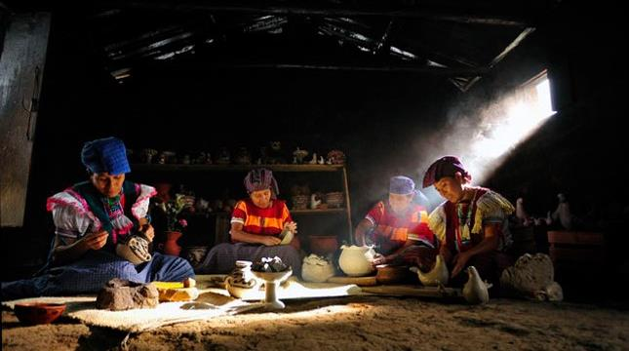
Amatenango del Valle

Slide 11
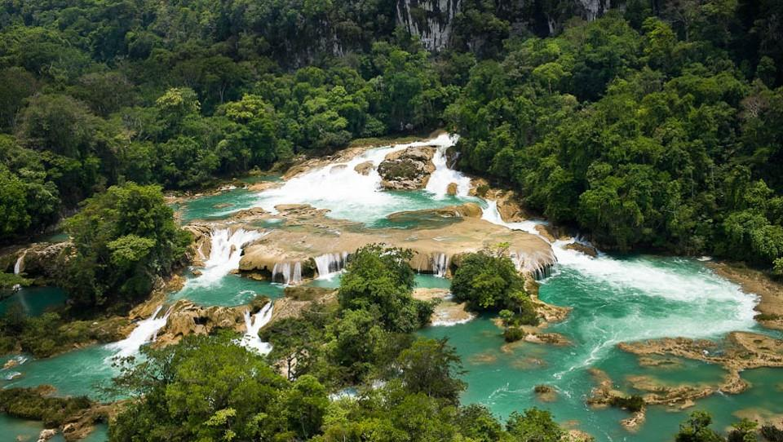
Las Nubes, Chiapas

Slide 12
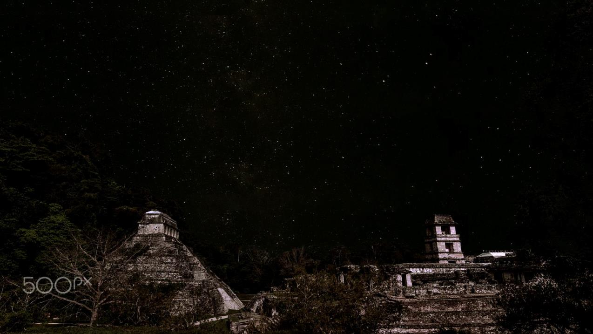

Mas estrellas en la antigua ciudad de Palenque
Photography © 2015 por Jess Kraft en 500px

Slide 13
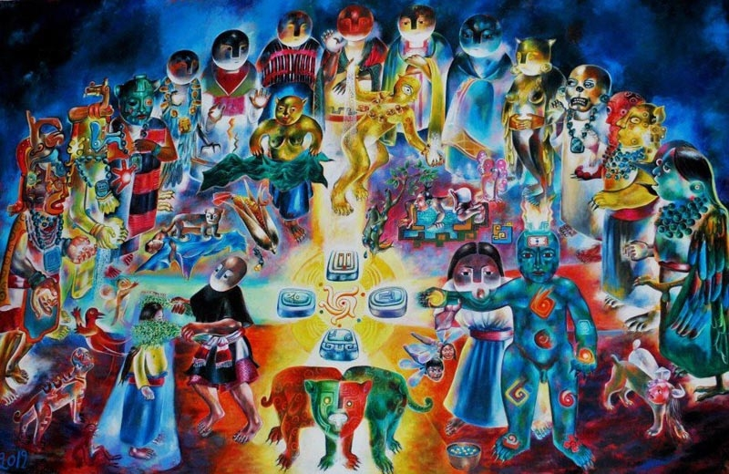
“Este es el inicio de la recuperación de nuestra historia verdadera y del conocimiento como Pueblo”
Mural ”CH’ULEL Las formas de la espiritualidad maya entre los tzeltales de Chiapas”
de Antún Kojtom or

Slide 14
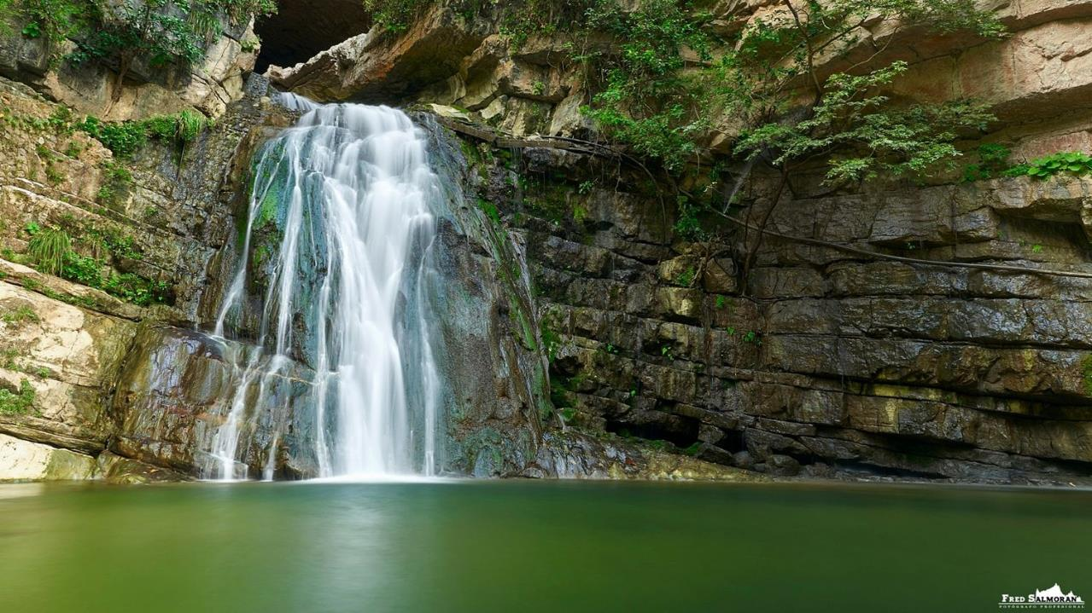

Cascada El Chorreadero

Slide 15
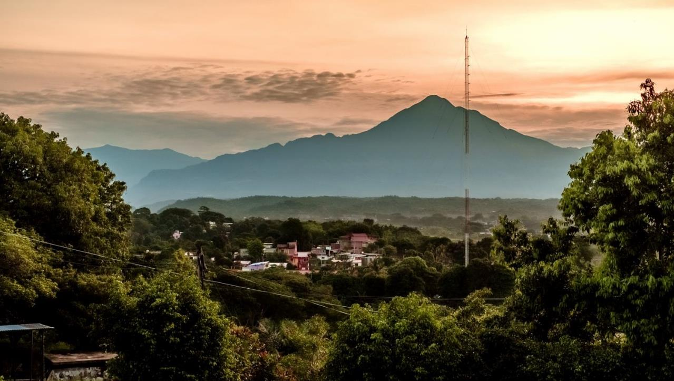
Amanecer en Tapachula, Chiapas y el volcán Tacana
Photography © 2016 por Chava Robles en 500

Slide 16
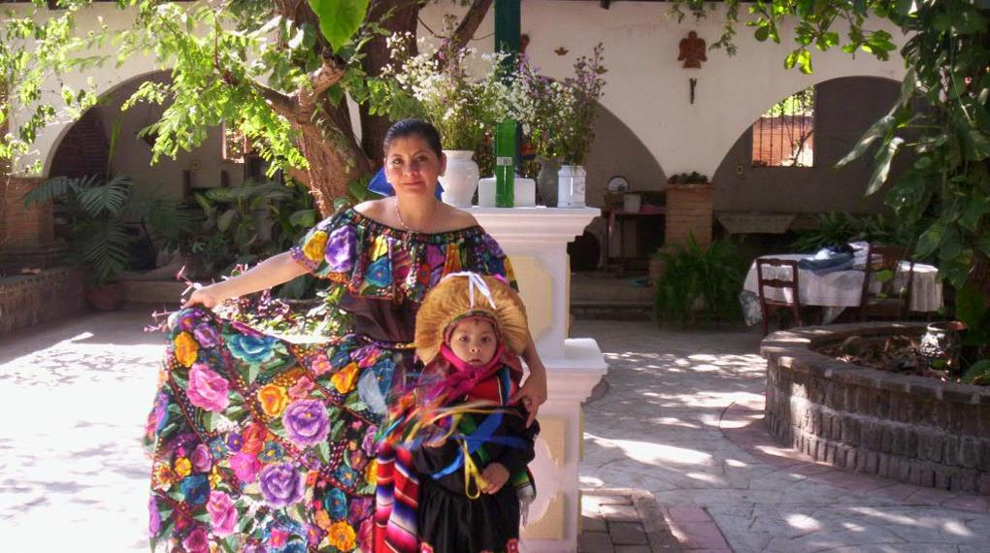
Las formas de la espiritualidad maya

Slide 17
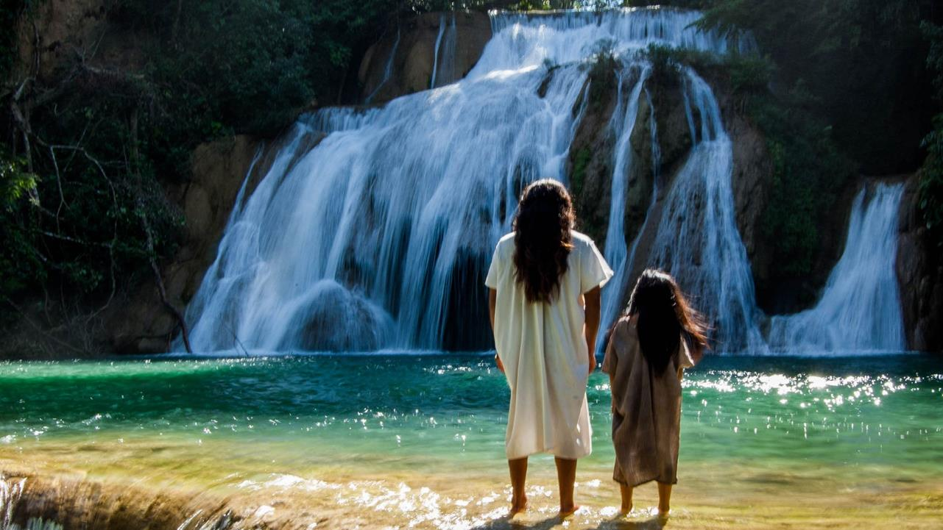
Conoce la cultura Maya Lacandona
aventuraschankin.com
Admirando la cascada Las Golondrinas en Chiapas

Slide 18
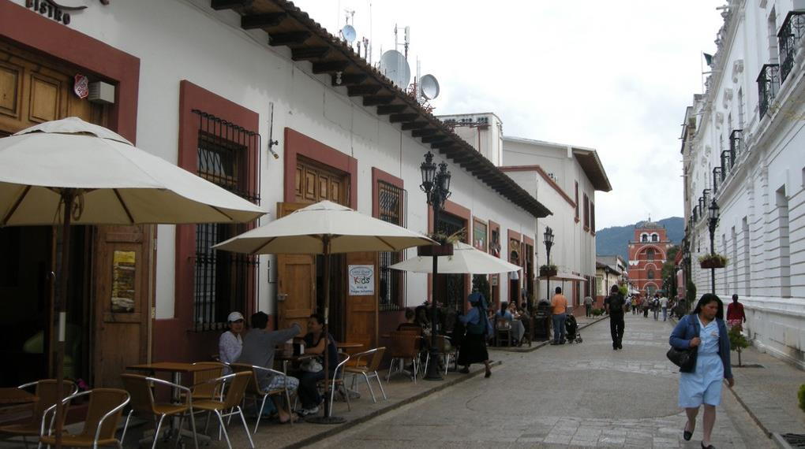

Andador en San Cristobal, Chiapas

Slide 19
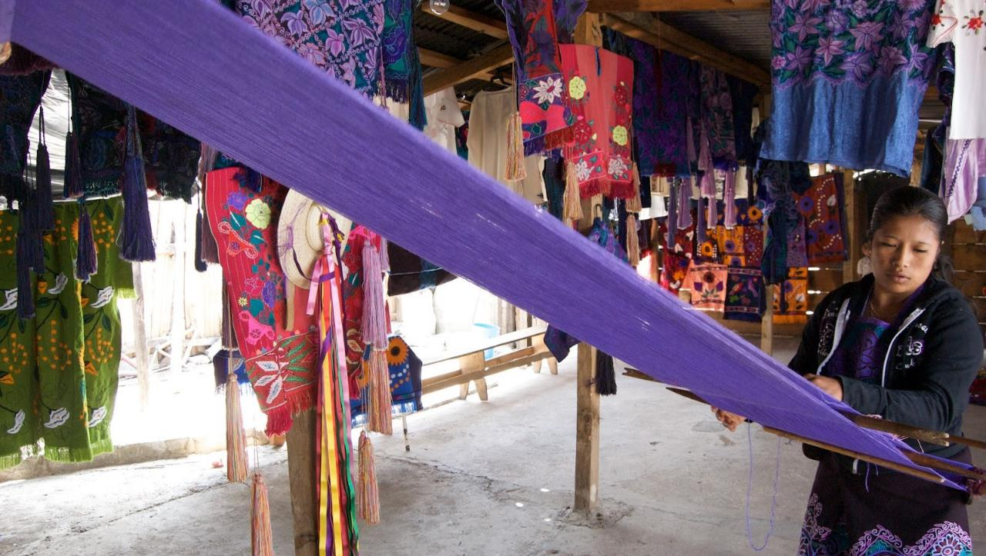
Fabricación de ropa en telar

Slide 20
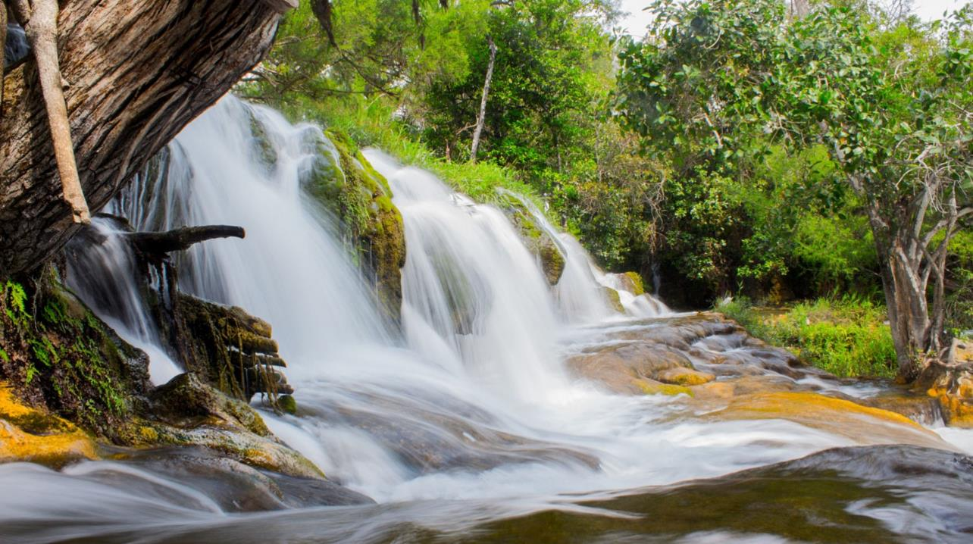
Lagos de Colón
Photography © 2014 por César Álvarez on 500px

Slide 21
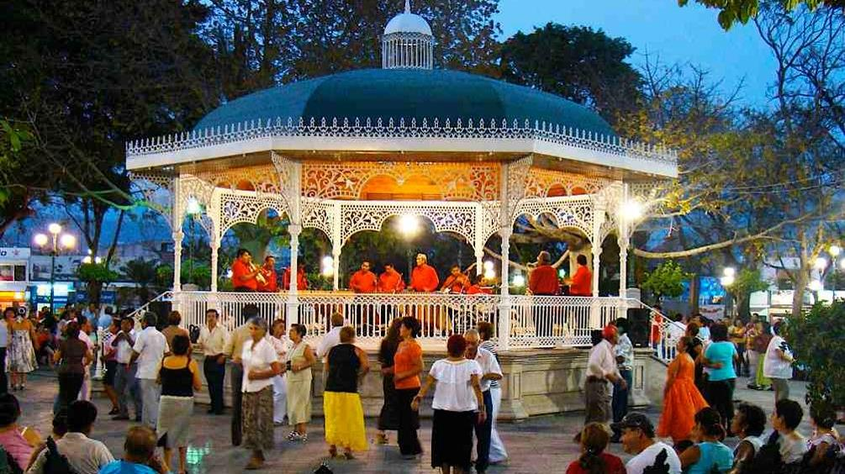
Parque de la Marimba en Tuxtla Gutiérrez

Slide 22

Niñas

Slide 23
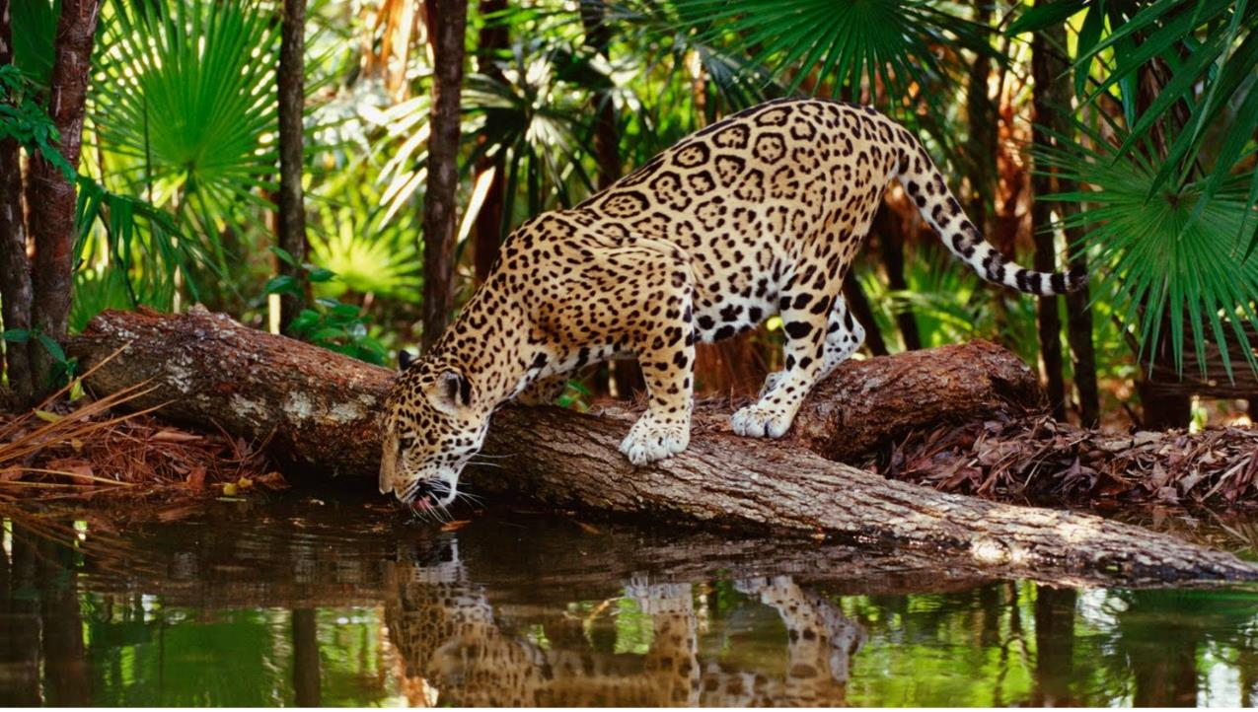
Selva lacandona, Chiapas

Slide 24
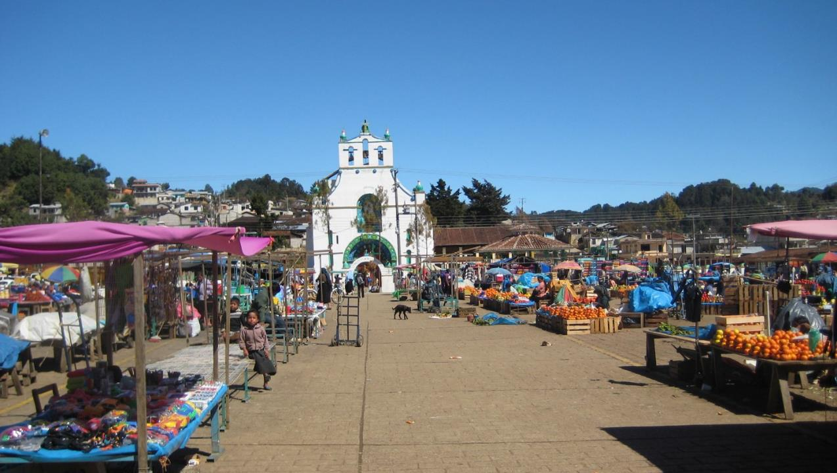
San Juan Chamula

Slide 25
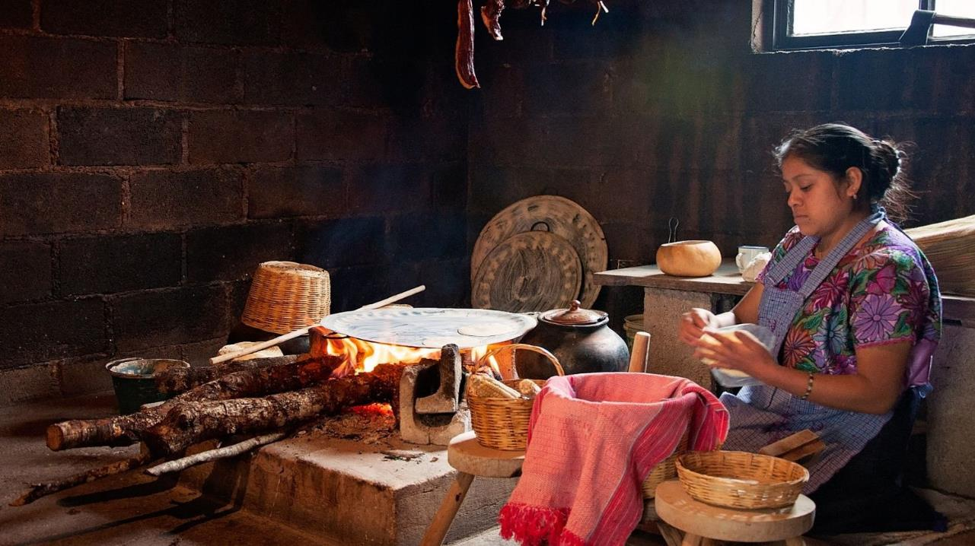

Cocina tradicional de Chiapas
Photography © 2014 por Hugo Perez en 500px

Slide 26
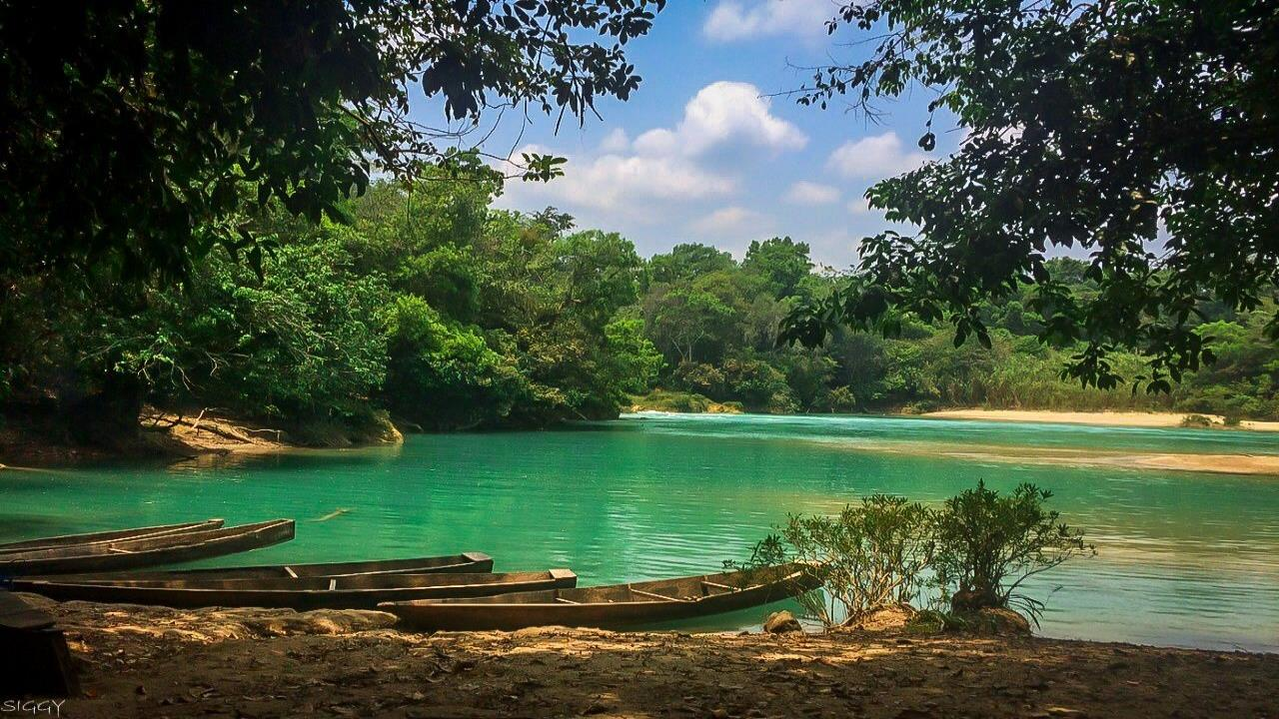
En una tierra lejana hay un lugar mágico
Photography © 2016 por Siggy Davidov en 500px

Slide 27
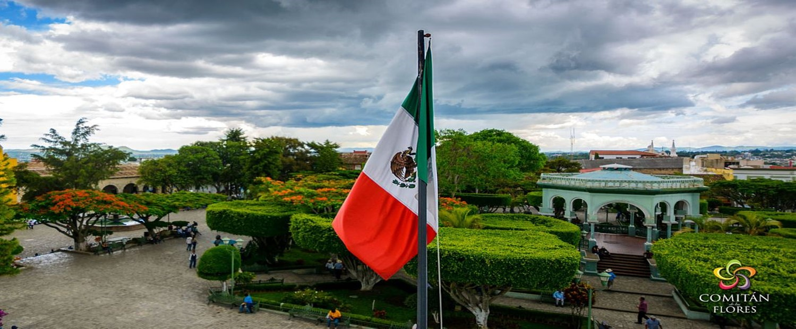
Bandera al centro de Comitán

Slide 28
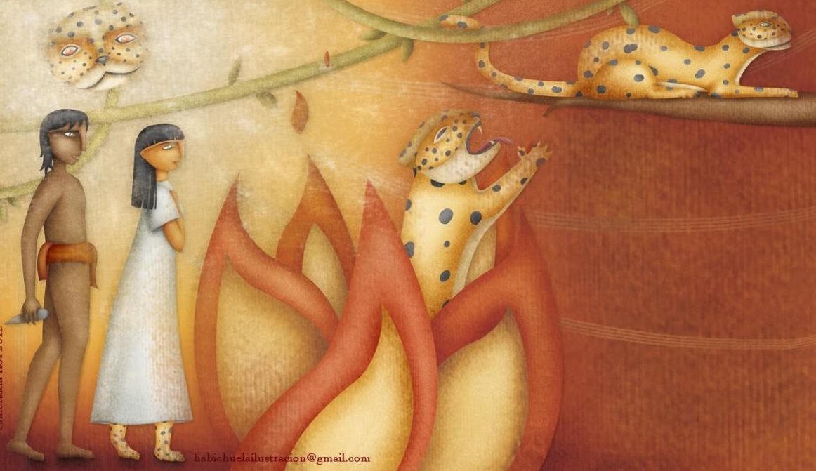
Mitos y leyendas de los Lacandones en Chiapas

Slide 29
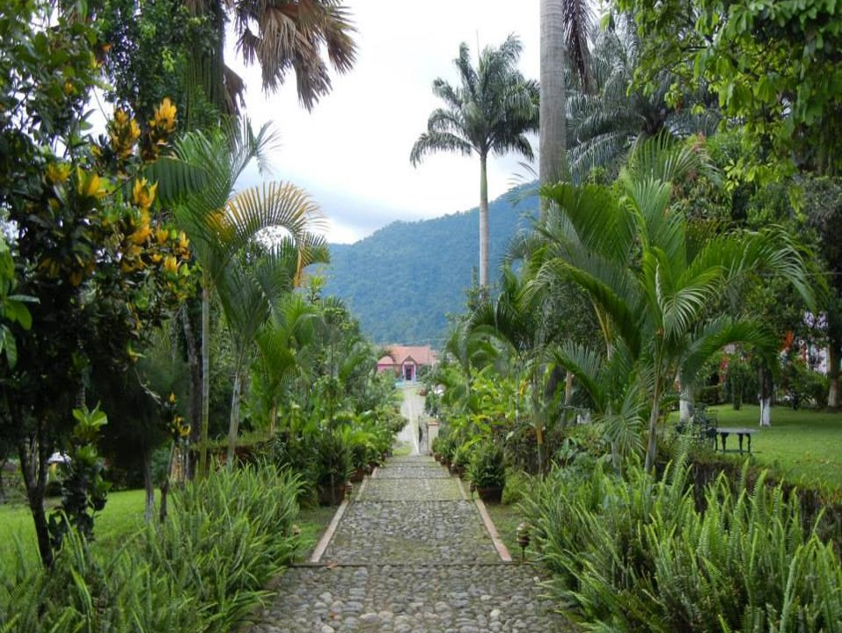
Camino a la Casona en lo alto de la montaña, Sto.Domingo
Photography © 2015 por TaniGtez

Slide 30
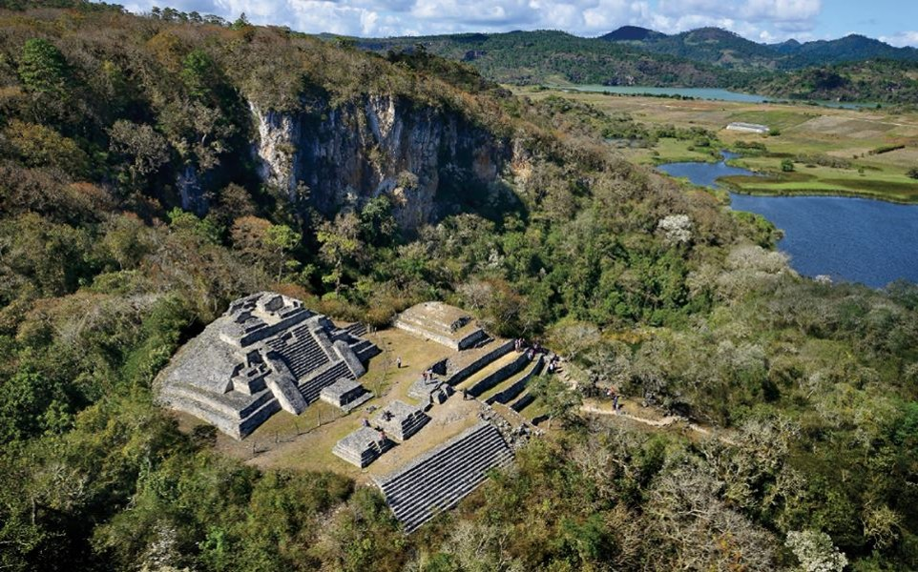
Chinkultic
Photography © 2015 por Federico de Jesús Sánchez.

Slide 31
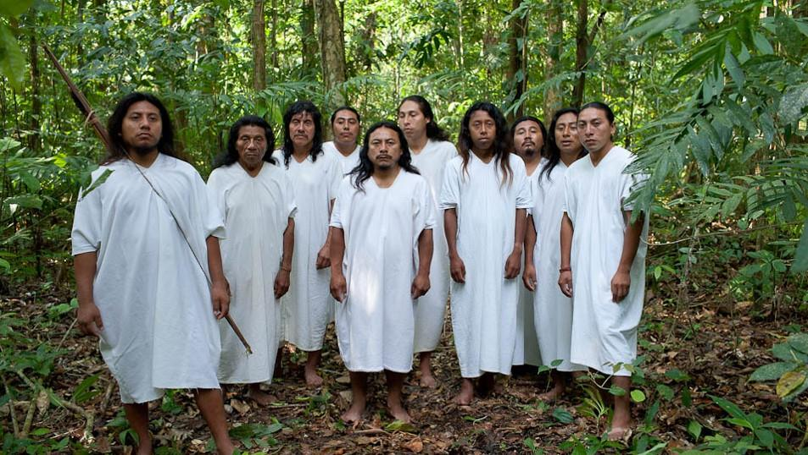
Los Lacandones el ultimo legado de los mayas

Slide 32

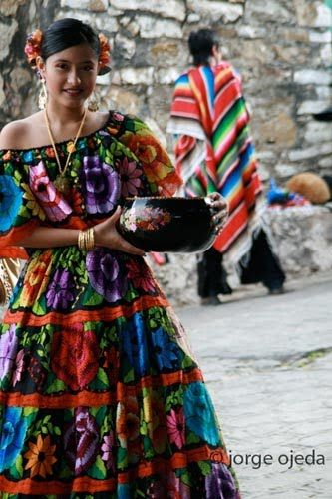
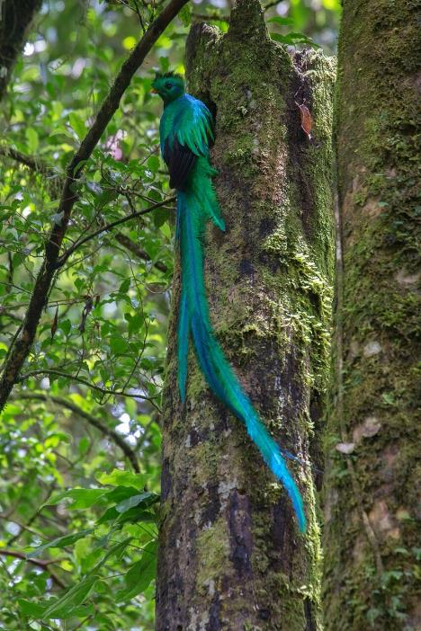

Encanto de Chiapas
Photography © 2014 por Jorge Silva

Slide 33

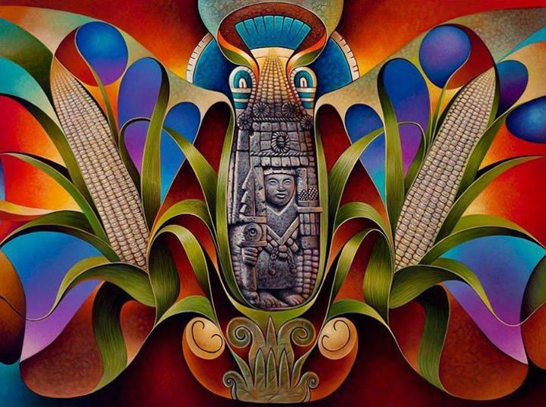





Música: La Tonalteca - Marimba de Chiapas
2016
Lalo
E
lalo2gu@gmail.com
G
bubenikx22@gmail.com
Imágenes de la Web

